Slide 1
第五章 一维随机变量

Slide 2
第一节 一维随机变量及其分布函数

Slide 3
定义 设随机试验的样本空间为U, 称定义在样本空间U上的实值单值函数ξ(e)为随机变量.
注: 随机变量即为定义在样本空间上的实值函数.
ξ(e₁)和ξ(e₃)
e₁
e₃
R
O
e₂
ξ(e₂)

Slide 4
例1 设一口袋中有依次标有
-1,2,2,2,3,3数字的六个球. 从这口袋中任取一个球, 取得的球上标有的数字ξ是随着试验结果的不同而变化的. 当试验结果确定后, ξ的值也就相应地确定.

Slide 5
例2 从一批电灯泡中任取一个. 取得的电灯泡在指定条件下的耐用时间h是随着试验结果的不同而变化的.

Slide 6
例3 从一批次品率为p的产品中逐件地抽取产品, 每次抽取经检定后立即放回这批产品中再抽下一件, 直到抽得次品为止. 这样所需的抽取次数z 是随着试验结果的不同而变化的.

Slide 7
例4 考察“掷五分硬币”试验, 它有两个可能结果:“出现国徽朝上”或“出现伍分字样朝上”.
可用"1"代表"出现国徽朝上", 用数"0"代表"出现伍分字样朝上".
引入了一个变量m, 对于试验的两个结果, m值分别规定为1和0.
当试验确定后, m的值也就相应地确定.

Slide 8
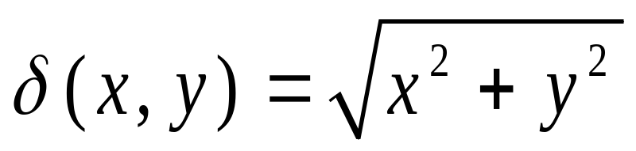
例5 用步枪对准靶子上的一个点目标进行射击. 考虑击中的点与点目标的距离d.
可以在包含靶子的平面内以一个与这点目标为原点的直角坐标系. 这样, 试验结果可以用击中的点的坐标x, y来表示, 所考虑的d是根据试验结果而定取什么值的, 具体地,

Slide 9
以上例中遇到的ξ,h,z,m,d都是随机变量.
以后用小写希腊字母表示随机变量.

Slide 10
设ξ是一个随机变量.
对于实轴上任意一个集S, {ξ ∈S}代表了一个随机事件, 意即基本空间U内所有能使ξ(e)∈S的e所组成的集代表一个随机事件.
S确定后, P{ξ ∈S}随之唯一地确定. 由这个对应关系定出, 以实轴上的集S为自变量, 函数值在区间[0,1]上的函数P{ξ ∈S}, 称为随机变量ξ的分布.

Slide 11
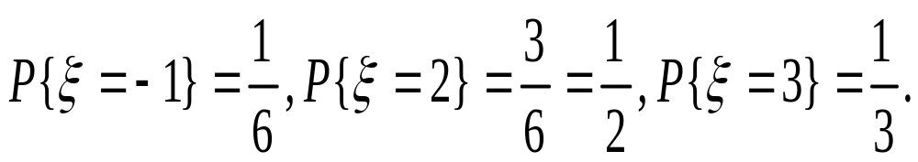
例1中 随机变量ξ的分布可如下得出:
由于取得这六个球中的任一个的概率都为1/6, 所以
对于数轴上的集合S, P{ξ∈S}可以如下算得:
检查S含有-1,2,3中的哪几个, 把相应的概率1/6, 1/2, 1/3中的有关几个相加.

Slide 12
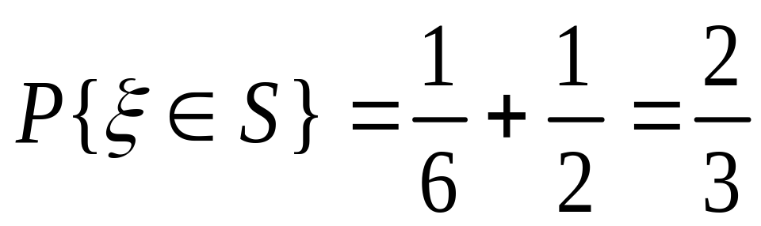
当S=[-1,2.5)时, S中含-1,2,3中的-1,2, 所以
1/2
1/6
1/3
x
−1
0
1
2
3

Slide 13
分布函数:
设ξ为一个随机变量. 令
F(x)=P{ξ <x}, (-∞<x<∞).
这样规定的函数F(x)的定义域为整个数轴, 函数值在区间[0,1]上.
称这个函数为ξ的分布的分布函数.

Slide 14
例 求例1中随机变量ξ的分布函数。

Slide 15
例 在一个均匀陀螺的圆周上均匀地刻上区间[0,1)上的诸值. 旋转这陀螺, 求它停下时其圆周上触及桌面的点的刻度ξ的分布函数.
0
0.75
0.25
0.5

Slide 16
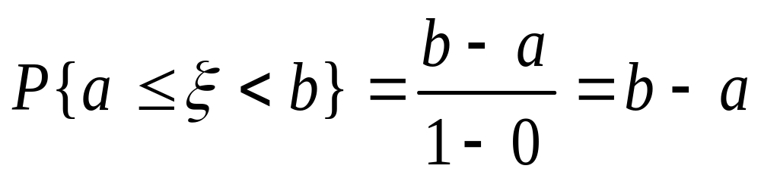
解 按陀螺的均匀性及刻度的均匀性, 对于区间[0,1)内的任一个区间[a,b), 有
对于数轴上任一个区间S, 由于ξ取区间[0,1)外的值的概率为零, 所以
P{ξ∈S}=l(S),
其中l(S)为(S∩[0,1))的长度值.
下面来计算ξ的分布函数.

Slide 17
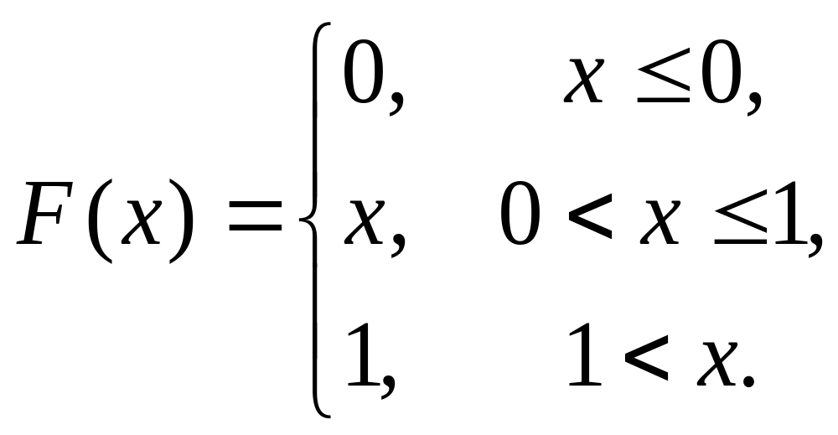
当x≤0时, (−∞,x)∩[0,1)为空集,
F(x)=P{ξ<x}=0.
当0<x≤1时, (−∞,x)∩[0,1)=[0,x),
F(x)=P{ξ<x}=x.
当1<x时, (−∞,x)∩[0,1)=[0,1),
F(x)=P{ξ<x}=1.
即所求分布函数为

Slide 18
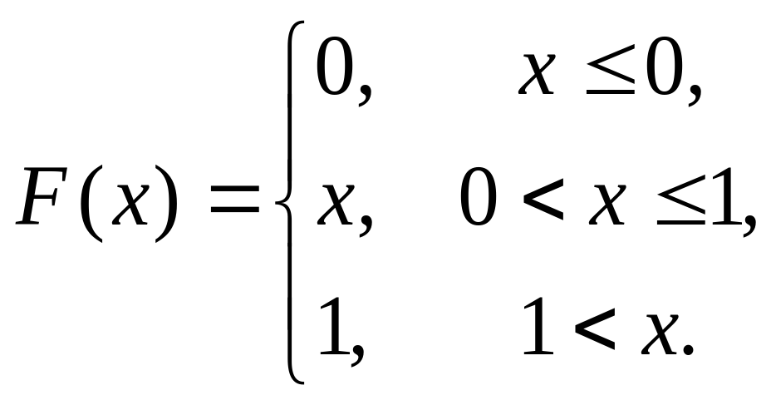
分布函数的图形为
F(x)
1
O
1
x

Slide 19
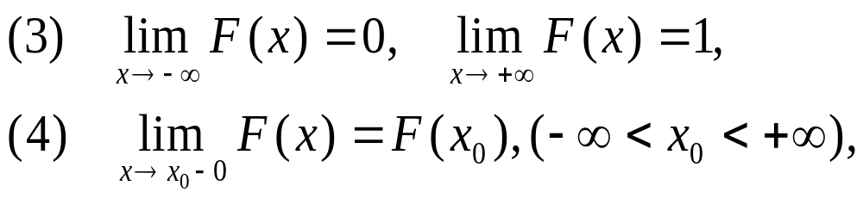
事件{x∈[a,b)}的概率等于分布函数
在该区间上的增量:
P{a≤ξ<b}=P{ξ<b}-P{ξ<a}=F(b)-F(a),
分布函数具有以下性质:
(1) 0≤F(x)≤1, (-∞<x<+∞).
(2) F(x₁)≤F(x₂), (x₁<x₂)
即任一分布函数都是单调非减的.
即任一分布函数处处左连续.

Slide 20
第二节 离散型随机变量

Slide 21
随机变量所有可能取的值是有限个或可数的无穷多个数值,这样的随机变量称为离散型随机变量, 它的分布称为离散型分布.

Slide 22
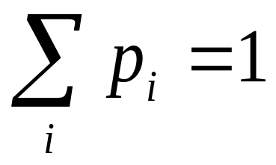
设ξ为一个离散型随机变量, 所有可能
取的值为a₁,a₂,..., 事件{ξ=a_{i}}的概率为p_{i},(i=1,2,...), 那么:
ξ | a₁ | a₂ | ... | a_{i} | ...
概率 | p₁ | p₂ | ... | p_{i} | ...
其中0≤p_{i}≤1,(i=1,2,...)且
称这个表格所表示的函数为离散型随机变量ξ的分布密度. 或称分布律或概率函数

Slide 23
例8 求出例3中的随机变量ζ的分布密度.
解 ζ可能取的值为1,2,3,...即所有的自然数.
{ζ=1}即第一次就取得次品, P{ζ=1}=p .
{ζ=2}即第一次取得正品,第二次取得次品,所以 P{ζ=2}=(1−p)p .
...
{ζ=i}即第1,2,...,i−1次都取得正品,第i次取得次品, 所以
P{ζ=i}=(1−p)^{i−1}p, (i=1,2,...).

Slide 24
ζ的分布密度为
ζ | 1 | 2 | 3 | ... | i | ...
概率 | p | (1−p)p | (1−p)²p | ... | (1−p)^{i−1}p | ...

Slide 25
下面介绍几个特殊的离散型分布。
如果ξ的分布密度为
ξ | a
概率 | 1
则称ξ的分布为退化分布. 一个退化分布依赖于一个常数a.

Slide 26
如果ξ的分布密度为
ξ | a | b
概率 | 1−p | p
则称ξ为两点分布. 当其中的a,b依次为0,1时, 称这种分布为零-壹分布. 一个零-壹分布依赖于一个在(0,1)内的常数p

Slide 27
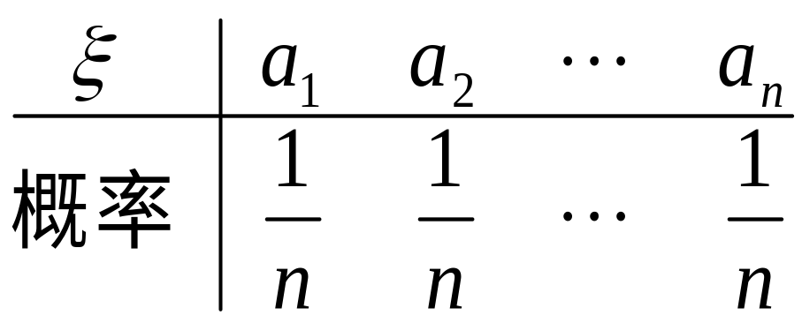
如果ξ的分布密度为
其中a_{i}≠a_{j}, (i≠j), 则称ξ的分布为离散均匀分布. 一个离散均匀分布依赖于一个自然数n及n个不同的常数a₁,a₂,...,a_{n}.

Slide 28
第三节 二项分布 泊松(Poisson)分布

Slide 29
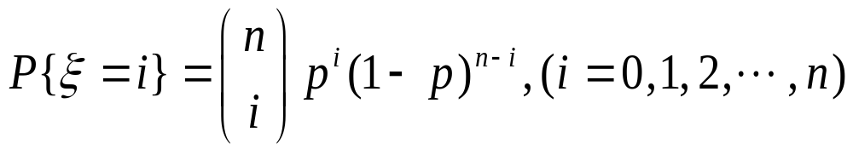
设在某个指定的试验中, 一个指定的事件A出现的概率为p(0<p<1).
重复独立地做这试验n次, 这n次试验中, A出现的次数ξ是一个随机变量. ξ可能取的值为0,1,2,...,n, 而

Slide 30
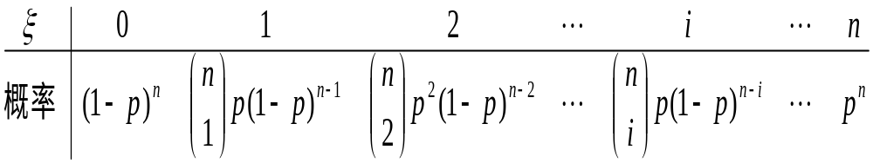
因此, ξ的分布密度为
这个离散分布称为二项分布. 它依赖于自然数n及介于0,1之间的数p, 以后把这个分布简记为B (n,p).

Slide 31
例 在次品率为p的一大批产品中任取n件
产品, 那末取得次品的件数ξ服从B (n,p).
只要把每取一件产品做为一次试验, 令A为取得次品的事件, 利用上面的结论便可推得这个结果.
这里, 注意到, 由于这批产品中产品的件中很多, 取去少许几件可以认为并不影响留下部分的次品率.

Slide 32
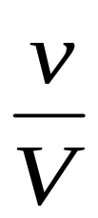
另一个重要的离散型分布.
设有N个质点, 每一个质点落在容积
为V的媒质内容积为v的区域中的
概率为
每个质点所处的位置与其余质点所处的位置相互独立.
从这容积为V的媒质内任取容积为v的部分时, 取到部分中含有的质点数是一个随机变量 ξ.
下面来计算ξ的分布密度.

Slide 33
试验示意图:
V
v

Slide 34
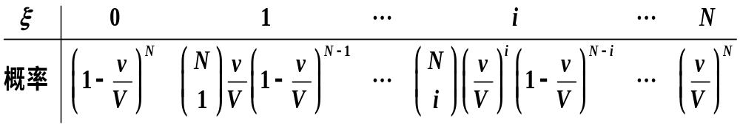
把每一个质点所落的位置看作一个试验结果, 这个质点落在所取的部分内为指定事件A发生. 现在的N就是重复独立试验的试验次数n, v/V就是每次试验中A发生的概率p, 从而ξ服从二项分布
B (N,v/V), 即ξ的分布密度为

Slide 35
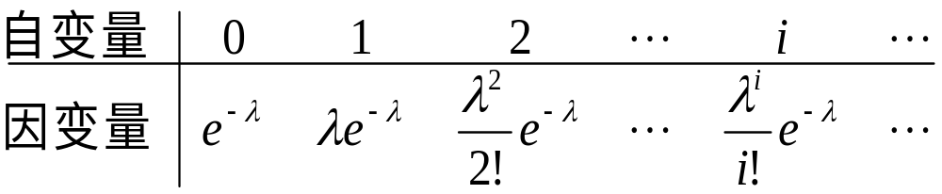
注意到:当n很大, p接近于零时, B(n,p)的分布密度近似于下列函数
其中λ=np.
以这个函数为分布密度的离散型分布称为泊松分布, 其中λ为一个正的常数. 泊松分布依赖于一个正的常数λ. 以后把参数为λ的泊松分布记作P (λ)

Slide 36
作业, 习题五
第2,4题.

